Slide 1

银联商务培训 Web应用安全编码

Slide 2

CONTENTS
目 录
01 身边的信息安全
02 安全开发常见的威胁
03 安全编码实施
04 安全开发

Slide 3
身边的信息安全
01

Slide 4

http://www.freebuf.com/news/62330.html
每个账户1 – 5美元：Uber账户和密码正在“暗网”黑市售卖

Slide 5
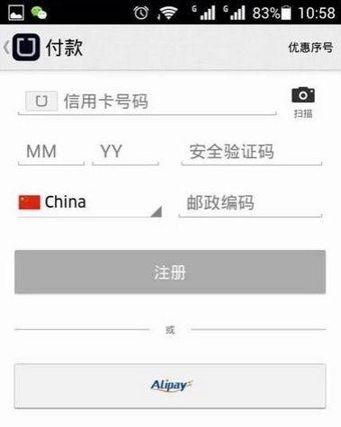
UBER
交通网络公司
已做的业务：
打车、拼车业务
外卖送餐服务
Uber Ice Cream ——招呼冰淇淋车提供外送服务
Uber CHOPPER （纽约市）—— 直升机招呼服务 3,000美元

Slide 6
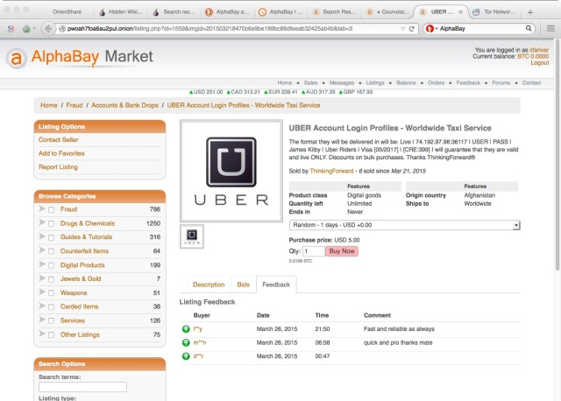
数据真实，量大从优

Slide 7







拖库事件
事实上：
本次泄露及公布的与实际被黑客掌握的用户账号数相比只是冰山一角，预计有将近4到6亿的用户账号信息在黑客地下领域流传

Slide 8
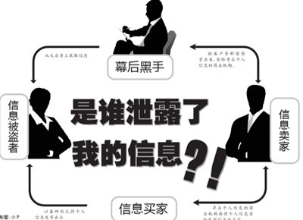
为什么总是出现信息泄露事件？
外因是条件，内因是关键！

Slide 9
安全编码介绍
02
概述
准则

Slide 10
安全编码介绍——概述
在软件项目开发过程中，应用系统设计人员和开发人员必须面对一系列复杂的安全问题，并且在系统投产前就做好安全风险的防范。越早考虑安全问题，解决问题所需要的成本就越低。应用系统部署后修复漏洞的成本很高，并伴随一定的业务能力损失。
通过对常见的应用系统漏洞进行详细分析，给出规避安全漏洞的建议和要求，从根源上去消除应用系统的安全漏洞。通过安全编码规范的落地实施，开发人员能够养成良好的编程习惯，可以使得系统安全性得到切实改善，有效提升系统健壮性，保障业务有效开展。

Slide 11
安全编码介绍——准则
所有输入数据均有害
直接输入数据
通信协议中从客户端传输的一切变量
严格的安全性检查
间接输入数据
不直接来源于用户，也不是程序中定义好的常量数据
用户输入经过层层转化输出到数据库或文件，再次利用
往往容易让程序员放松警惕
Notes:
无论是客户手动填写的数据或是客户端浏览器或操作系统自动填写的数据，都可能产生安全问题，
从数据库、文件、网络、内部API获取数据等，即一些不直接来源于用户，但是又不是程序中定义好的常量数据。这些数据往往容易让程序员放松警惕。

Slide 12
安全编码介绍——准则
最小化原则
用户输入最小化
尽可能少的使用用户的输入
返回信息最小化
尽可能少的返回，需要什么返回什么
程序错误信息对用户屏蔽，尤其是原始错误信息
用户输入范围最小化
过滤参数时尽量使用白名单策略
可以明确定义范围的参数直接检查参数的有效性
用户权限最小化
只赋予用户操作的最低权限
Notes:
能自己完成的事千万别麻烦别人。
多的也不给。
压岁钱今年几岁就给几块。

Slide 13
安全编码介绍——准则
不依赖运行环境的安全配置
不能寄希望于配置文件的安全性
必须将自身的程序置身于最危险的配置下考虑
失败终止原则
数据检查过程发现不符合即终止后续操作
试图修正或转换往往会造成不可预知的问题

Slide 14
安全编码介绍——准则
安全控制措施落实在最后执行阶段
后端交互操作，在交互数据提交时检查
前端输出，在输出时统一编码
统一防御手段，从底层框架或 API 中实现安全处理方式
简单原则
逻辑尽量清晰简单，越复杂，安全风险越高
减少编码冗余，提高代码重用

Slide 15
安全编码实施
03
Notes:
常见漏洞编码防范

Slide 16
应用架构
客户端
APP
Web
通信信道
服务端
User Interface
Web Service
Web Service
Web Service
DB
File
Backend

Slide 17
Web安全漏洞
Web安全漏洞
输入输出验证不充分
Sql注入
XSS
设计缺陷
越权漏洞
环境缺陷
业务逻辑缺陷
CSRF
路径遍历
文件上传
代码注入
命令注入
信息泄漏
……
整数溢出
非授权对象引用
框架漏洞
基础环境漏洞

Slide 18
数据验证
isValidInteger()
isValidNumber()
isValidCreditCard()
isValidEmail()
assertValidFileUpload()
escapeSQL()
SQL词法解析
输入数据验证
过滤器、拦截器
异常SQL检测
User
Controller
Business Functions
Data Layer
Backend
Presentation Layer
escapeHtml()
escapeXml()
escapeJson()
输出数据编码

Slide 19
会话管理
老用户认证
图形验证码可绕过
影响：用户注册、用户登录等
新用户注册
可猜测用户名
影响：密码找回功能等
User
Controller
Business Functions
Data Layer
Backend
Presentation Layer
密码找回逻辑可绕过
影响：用户管理
用户密码重置
Database
转赠积分处CSRF漏洞
修改密保问题CSRF漏洞
令牌认证
影响：重要操作的页面（使用令牌、图形验证码保护）

Slide 20
授权管理
垂直访问控制
影响：账户余额、转账明细、重要信息修改等都可能受影响
User
Controller
Business Functions
Data Layer
Backend
Presentation Layer
删除任意用户绑定的银行卡
越权查询银行卡交易信息
越权取消交易信息
水平访问控制

Slide 21
存储安全
安全的哈希：SHA256、SHA512
不安全的哈希：MD5、SHA1
安全的加密：3DES、AES
不安全的加密：DES
User
Controller
Business Functions
Data Layer
Backend
Presentation Layer
Database
密码加密存储

Slide 22
数据交互及其安全编码

Slide 23
数据交互安全
前端漏洞
跨站脚本攻击、HTTP 头响应分割
注入漏洞
SQL 注入、XML 外部实体注入、命令注入、XPath 注入
文件操作
任意文件上传、下载
业务恶意利用
跨站请求伪造、服务器端跨站请求伪造

Slide 24
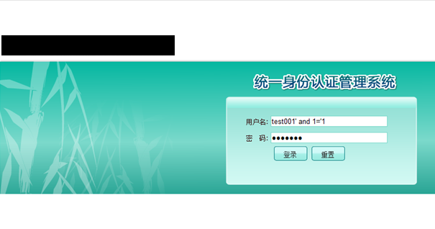
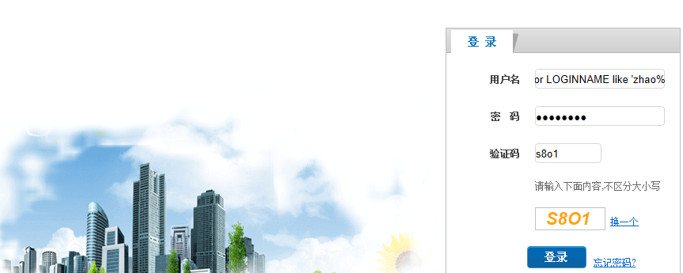
SQL注入

Slide 25
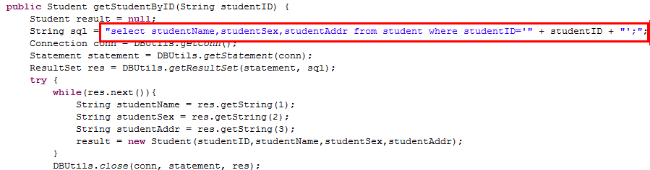
SQL Injection
SQL注入漏洞，就是将用户可控的数据拼接进了SQL语句中，一起提交到了数据库执行。
攻击者通过注入语句，改变SQL语句执行逻辑，通过控制部分SQL语句，攻击者可以查询数据库中任何自己需要的数据，利用数据库的一些特性，可以直接获取数据库服务器的系统权限。

Slide 26
SQL注入案例
Servlet示例
HttpServletRequest request, HttpServletResponse response) {
JdbcConnection conn = new JdbcConnection();
final String sql = "select * from product where pname like '%" +request.getParameter("pname") + "%'";
conn.execqueryResultSet(sql);
Mybatis示例
<select id="unsafe" resultMap="myResultMap">
select * from table where name like '%${value}%'
</select>
UnSafeBean b = (UnSafeBean)sqlMap.queryForObject("value", request.getParameter("name"));
Notes:
$是拼接·····

Slide 27
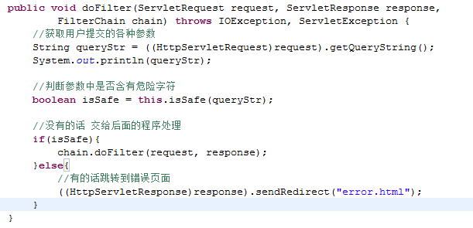
SQL注入防护
输入点进行过滤
使用ESAPI针对输入数据进行过滤
String out=ESAPI.encoder().encodeForSQL(new OracleCodec(), $input$);

Slide 28
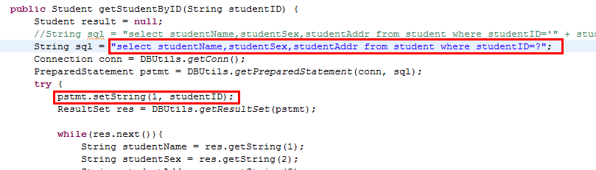
SQL注入防护
预编译方式访问数据库
Notes:
预编译本质上也是对参数的过滤，只不过由官方实现。

Slide 29
MyBatis SQL注入防护
默认情况下,使用#{}语法,MyBatis会产生PreparedStatement语句中，并且安全的设置PreparedStatement参数，这个过程中MyBatis会进行必要的安全检查和转义。
执行SQL：Select * from emp where name = #{employeeName} 参数：employeeName=>Smith 解析后执行的SQL：Select * from emp where name = ？ 执行SQL：Select * from emp where name = ${employeeName} 参数：employeeName传入值为：Smith 解析后执行的SQL：Select * from emp where name =Smith
Notes:
${}方式会引发SQL注入的问题、同时也会影响SQL语句的预编译，所以从安全性和性能的角度出发，能使用#{}的情况下就不要使用${}

Slide 30
MyBatis SQL注入防护示例
模糊查询：
MySQL：select * from table where name like concat(‘%’,#{name},’%’)
Oracle：select * from table where name like ‘%’ || #{name} || ’%’
SQL Server：select * from table where name like ‘%’+#{name}+’%’
DB2：select * from table where name like concat(‘%’,#{name},’%’)

Slide 31
CRLF Injection
CRLF是”回车 + 换行”（\r\n）的简称。在HTTP协议中，HTTP Header与HTTP Body是用两个CRLF分隔的，浏览器就是根据这两个CRLF来取出HTTP 内容并显示出来。所以，一旦我们能够控制HTTP 消息头中的字符，注入一些恶意的换行，这样我们就能注入一些会话Cookie或者HTML代码，所以CRLF Injection又叫HTTP Response Splitting，简称HRS。
http://test.com.cn/?url=%0d%0a%0d%0a<img src=1onerror=alert(/xss/)>
HTTP/1.1 302 Moved Temporarily
Date: Fri, 27 Jun 2014 17:52:17 GMT
Content-Type: text/html
Content-Length: 154
Connection: close
Location:
<img src=1 onerror=alert(/xss/)>

Slide 32
CRLF Injection防护
产生原因：
未经过过滤，直接将用户请求内容使用response.write()等方法写到了响应头中。
防护策略：
添加过滤器（Filter），针对用户请求数据，过滤\r\n。
Temp=request.getParameter();[Temp=request.getHeader();]
Temp=temp.replace(“\r”,””);
Temp=temp.replace(“\n”,””);
Notes:
请求数据包含请求头，cookie以及各种形式的参数

Slide 33
命令注入
Runtime.getRuntime.exec();
在Java中的Runtime.getRuntime本质就是使用ProcessBuilder，以ProcessBuilder里用ProcessImpl,start的一个子进程执行命令。
String btype = request.getParameter("test");
String cmds[] = {"/bin/bash ","test.sh"+btype};
System.Runtime.getRuntime().exec(cmds);
如果输入;rm *,最后执行的命令为：
/bin/bash –c “sh script.sh; rm *”

Slide 34
命令注入防护
对常见的用于Shell执行的符号进行转码：
‘|’、‘；’、‘&’、‘$’、‘>’、‘<’、‘`’、‘\’、‘！’
黑名单保护
|;&$><`\! 可以将这些字符直接作为黑名单过滤
\t\n\r\f \u0000 这些字符需要作为黑名单过滤，特别是空字符截断 \u0000
白名单保护
比如只允许[a-z][A-Z][0-9] _- 等有限的字符
Notes:
|管道：连接上个指令的标准输出，作为下个指令的标准输入
;连续指令服务
&后台运行
$变量替换
> 重定向输入
< 目标文件内容发送到命令中
`返回当前执行结果
\作为连接符号用，或者转义用
!执行上一条shell命令

Slide 35
命令注入
String btype = ce.CmdEncode(request.getParameter("btype"));
Public String CmdEncode(String cmd){
Properties prop = System.getProperties();
String os = prop.getProperty("os.name");
String[] vulnchars = {"|",";","&","$",">","<","`","\\","!"};
String[] escapeUnixchars = {"\\|","\\;","\\&","\\$","\\>","\\<","\\`","\\\\","\\!"};
String[] escapeWinchars = {"`|","`;","`&","`$","`>","`<","``","`\\","`!"};
String[] replacechar = null;
String cmds = cmd.tochar();
if(os.startsWith("win"){replacechar = escapeWinchars;}
else{replacechar = escapeUnixchars;}
for(int i =0;i<cmds.length;i++)
// 遍历替换
return cmds.toString();
}

Slide 36
XML数据注入
final String GUESTROLE = "guest_role";
...
//userdata是准备保存的xml数据，接收了name和email两个用户提交来的数据。
String userdata = "<USER role="+
GUESTROLE+
"><name>"+
request.getParameter("name")+
"</name><email>"+
request.getParameter("email")+
"</email></USER>";
//保存xml
userDao.save(userdata);

Slide 37
XML数据注入
<?xml version="1.0" encoding="UTF-8"?>
<USER role="guest_role">
<name>user1
</name>
<email>user1@a.com
</email>
</USER>
<?xml version="1.0" encoding="UTF-8"?>
<USER role="guest_role">
<name>user1
</name>
<email>user1@a.com</email>
</USER>
<USER role="admin_role">
<name>lf</name>
<email>user2@a.com
</email>
</USER>
user1@a.com</email></USER><USER role="admin_role"><name>lf</name><email>user2@a.com

Slide 38
XML数据注入防护
对关键字进行转义
& --> &amp;
<--> &lt;
>--> &gt;
" --> &quot;
' --> &#39;
在保存和展示XML前，对数据单独做转义：
String userdata = "<USER role="+
GUESTROLE+
"><name>"+
StringUtil.xmlencode(request.getParameter("name"))+
"</name><email>"+
StringUtil.xmlencode(rrequest.getParameter("email"))+
"</email></USER>";

Slide 39
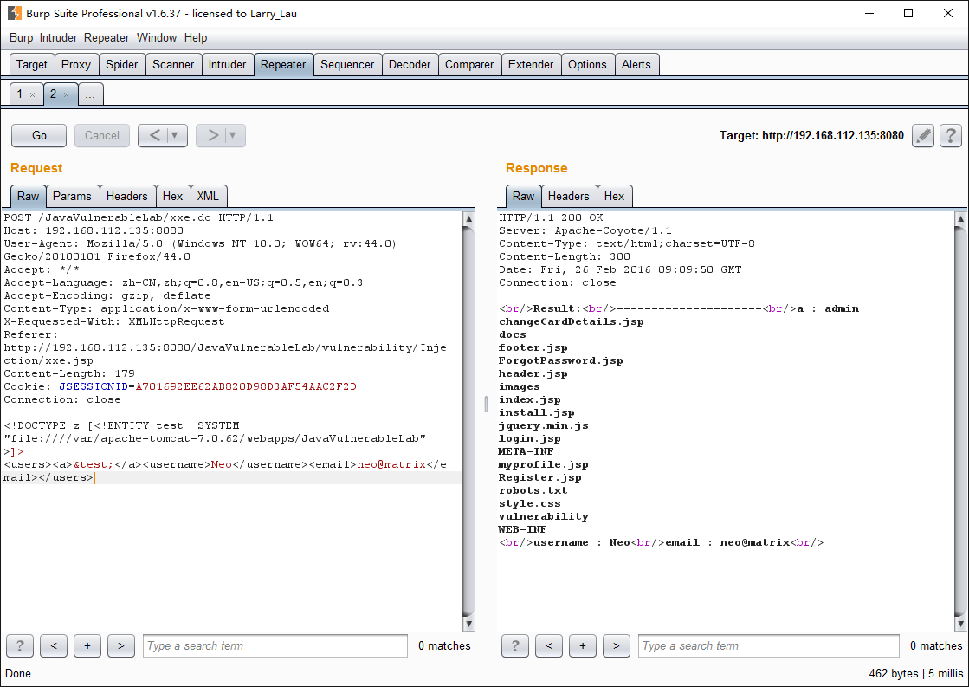
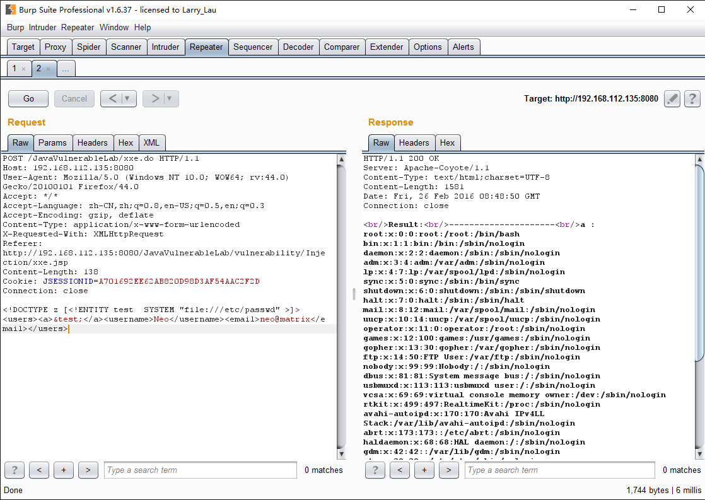
XXE->XML外部实体注入
XXE（XML External Entity Injection）是一种针对XML终端实施的攻击，黑客想要实施这种攻击，需要在XML的payload包含外部实体声明，且服务器本身允许实体扩展。这样的话，黑客或许能读取WEB服务器的文件系统，通过UNC路径访问远程文件系统，或者通过HTTP/HTTPS连接到任意主机。

Slide 40
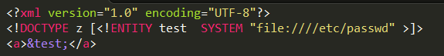
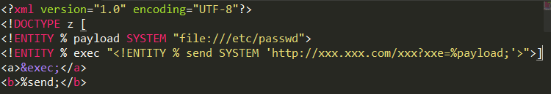
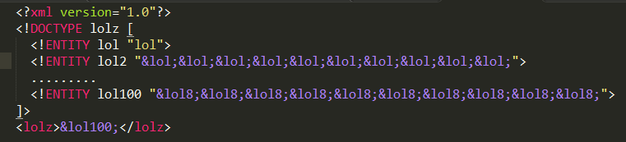
XXE-利用方法
XML实体注入产生的根本原因就是在XML1.0标准中引入了“entity”这个概念，且“entity”可以在预定义的文档中进行调用，XXE漏洞的利用就是通过实体的标识符访问本地或者远程内容。
带回显的利用方式：直接读取本地文件
Bland XXE：服务器禁用了外部实体或者做了过滤或者是显示限制
拒绝服务攻击
Notes:
Blind xxe 通过%引用，在dtd内部引用

Slide 41
XML 外部实体注入——漏洞代码
InputStream xml=request.getInputStream();
DocumentBuilderFactory factory = DocumentBuilderFactory.newInstance();
DocumentBuilder builder = factory.newDocumentBuilder();
InputSource is = new InputSource(xml);
Document doc = builder.parse(is);
Element element = doc.getDocumentElement();
NodeList nodes = element.getChildNodes();
for (int i = 0; i < nodes.getLength(); i++) {
Boolean xmlUpdate = new XMLhandle(nodes.item(i).getNodeName(),
nodes.item(i).getFirstChild().getNodeValue().toString());
}
Notes:
DOM 型解析

Slide 42
XML 外部实体注入（XXE）
DOM 解析：
DocumentBuilderFactory dbf = DocumentBuilderFactory.newInstance();
String FEATURE = "http://apache.org/xml/features/disallow-doctype-decl";
dbf.setFeature(FEATURE, true);
SAX 解析：
SAXParserFactory saxpf = SAXParserFactory.newInstance();
String FEATURE = "http://apache.org/xml/features/disallow-doctype-decl";
saxpf.setFeature(FEATURE, true);
StAX 解析：
XMLInputFactory factory = XMLInputFactory.newInstance();
factory.setProperty(XMLInputFactory.SUPPORT_DTD, false);
Notes:
DOM 解析是优先选择， 如果不允许 DTDs (doctypes) ，几乎可以阻止所有的XML实体攻击
StAX 这种解析方式会完全禁止DTD

Slide 43
文件上传——漏洞代码
String contentType = request.getContentType();
String pLine = new String();
String uploadLocation = new String(UPLOAD_DIRECTORY_STRING);
if (contentType != null && contentType.equals("image/jpg") != -1) {
BufferedReader br = new BufferedReader(new InputStreamReader(request.getInputStream()));
pLine = br.readLine();
try {
String filename = pLine.substring(pLine.lastIndexOf("\\"), pLine.lastIndexOf("\""))
BufferedWriter bw = new BufferedWriter(new FileWriter(uploadLocation+filename, true));
for (String line; (line=br.readLine())!=null; )
// 写文件操作
}
}

Slide 44
文件上传
protected void doPost(HttpServletRequest request, HttpServletResponse response) throws ServletException, IOException {
// 获取文件上传数据操作…………
// 将上传文件保存于非解析目录
String uploadPath ="/var/FileUpload/";
DateFormat df=new SimpleDateFormat("yyyy-MM-dd HH:mm:ss");
// 自定义不可预测文件名
String filename = df.format(new Date())+String.Random(8)+".jpg";
File file = new File(uploadPath+filename);
boolean check = CheckFile.isValid(file);
if(!check){
return;
}
// 写入文件操作…………
// 移除文件的可执行权限并二次渲染
file.setExecutable(false);
}

Slide 45
文件上传
public static boolean checkImage(byte[] imgData){
BufferedImage bufferedImage = null;
ByteArrayInputStream bais = new ByteArrayInputStream(imgData);
try {
// 生成 Image 子类对象，方便对图片判断
bufferedImage = ImageIO.read(bais);
// 判断能否获取有效像素
if(bufferedImage.getHeight()==-1||bufferedImage.getWidth()==-1){
return false;
}
return true;
} catch (IOException e) {
return false;
}
}
Notes:
生成 image 子类对象，判断是否为图片，
非解析路径，自定义文件名就可以防止 shell 文件上传漏洞，

Slide 46
文件下载——漏洞代码
String imgName = request.getParameter("imgName");
String imgKey = MD5Encrypt.MD5(imgName);//本地
if (imageCache.containsKey(imgKey)) {
data = (byte[]) imageCache.get(imgKey);
} else {
String imagePath = Consts.IMG_LOCAL_PAHT + imgName;
InputStream inputStream = null;
File imageFile = new File(imagePath);
if (imageFile.exists() && imageFile.isFile()) {
inputStream = new FileInputStream(imagePath);
int i = inputStream.available();
data = new byte[i];
imageCache.put(imgKey, data);
}
}
OutputStream outputStream = response.getOutputStream();
outputStream.write(data);

Slide 47
文件下载
if(request.getParameter("file")!=null){
String context = request.getContextPath();
int BUFSIZE = 4096;
String filePath;
filePath = request.getParameter("file");
File file = new File(request.getRealPath(context));
file = new File(file.getParent()+"/upload/"+filePath);
//判断请求下载文件是否处于指定的目录
if(file.getCanonicalPath().startsWith("/var/webapp/upload")==-1){
return;
}
//文件读取并返回客户端
}

Slide 48
文件下载
if(request.getParameter("file")!=null){
String context = request.getContextPath();
Boolean flag = false;
int BUFSIZE = 4096;
String filePathOrig = request.getParameter("file");
File file = new File(request.getRealPath(context));
String filePath = file.getParent()+"/upload/"+filePathOrig;
filePath = filePath.replace("..\\","");
filePath = filePath.replace("../","");
if(filePath != filePathOrig){
return;
}
file = new File(filePath);
// 文件读取并返回客户端
}
Notes:
生成 image 子类对象，判断是否为图片，
非解析路径，自定义文件名就可以防止 shell 文件上传漏洞，

Slide 49
文件下载
protected void doPost(HttpServletRequest request,
HttpServletResponse response) throws ServletException, IOException {
try {
ImageDao imgDao=new ImageDao();
byte data[] = new byte[1];
String imgID = request.getParameter("imgID");
String imgName=imgDao.getImage(imgID);
String imgKey = MD5Encrypt.MD5(imgName);//本地
if (imageCache.containsKey(imgKey)){
data = (byte[]) imageCache.get(imgKey);
}
else{String imagePath = Consts.IMG_LOCAL_PAHT + imgName;}
// 根据文件路径读取文件输出到 data 里
}catch{ // error todo
}
// 将文件内容输出到客户端
}
Notes:
生成 image 子类对象，判断是否为图片，
非解析路径，自定义文件名就可以防止 shell 文件上传漏洞，

Slide 50
服务器端请求伪造——漏洞代码
String url = request.getParameter("url");
if(url!=null&&url.length()>0){
URL u = new URL(url);
URLConnection urlConn = u.openConnection();
int length = urlConn.getContentLength();
if (length > 0) {
InputStream input = urlConn.getInputStream();
int i = length;
int c;
while ((c = input.read()) != -1 && --i > 0){
System.out.print((char) c);
}
input.close();
} else{
out.println("No Content."); }
}else{
System.out.println("链接为空！");
}

Slide 51
服务器端请求伪造
public boolean urlCheck(Url url){
if(!url.getProtocol().startsWith ("http")){
return false;
}
if(!url.getPort()==80&&!url.getPort()==443){
return false;
}
String destIp = url.getIp();
if(destIp.startsWith("192.168")||
destIp.startsWith("10.")||
(destIp.startsWith("172")&&
Integer. toHexString(destIp.split(".")[1]).startsWith("0001")))
{
return false;
}
return true;
}

Slide 52
跨站脚本攻击及其安全编码

Slide 53
跨站脚本攻击
XSS（Cross Site Script）漏洞，从本质上来说就是将数据注入到了静态脚本代码中（HTML或者Javascript等），当浏览器渲染整个HTML文档的过程中触发了注入的脚本，导致了XSS攻击的发生。
String title = request.getParameter(“title”);
String id = request.getParameter(“id”);
….
<span> <%=title%></span>
<span> <%=contect%></span>

Slide 54

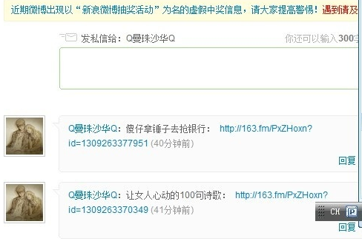
新浪微博蠕虫
时间：2011年6月28日
目标：新浪微博
事件类型：页面恶意脚本执行
影响：新浪微博蠕虫爆发仅执续了16分钟，受影响用户就达到将近33000个。本次攻击仅做了发微博、加关注和发私信等操作，暂时没有其它恶意行为。
XSS+CSRF攻击！！

Slide 55
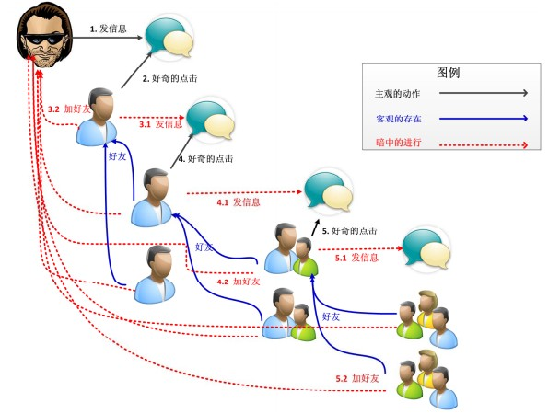
XSS蠕虫

Slide 56
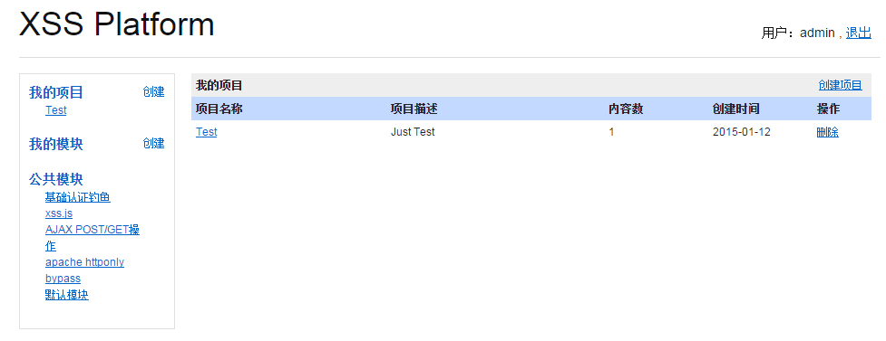
XSS平台

Slide 57
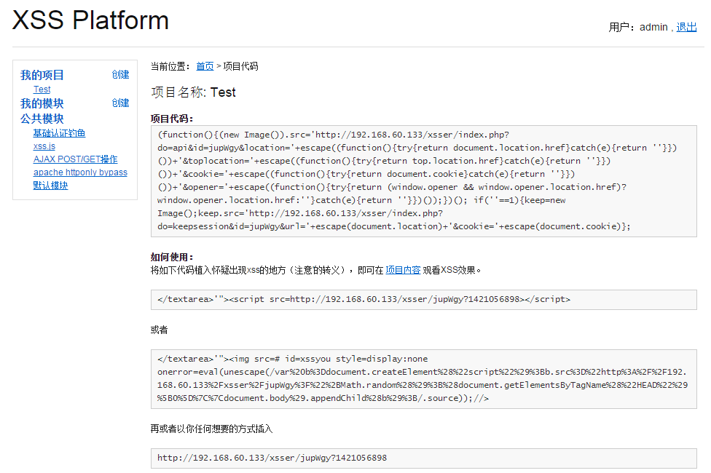
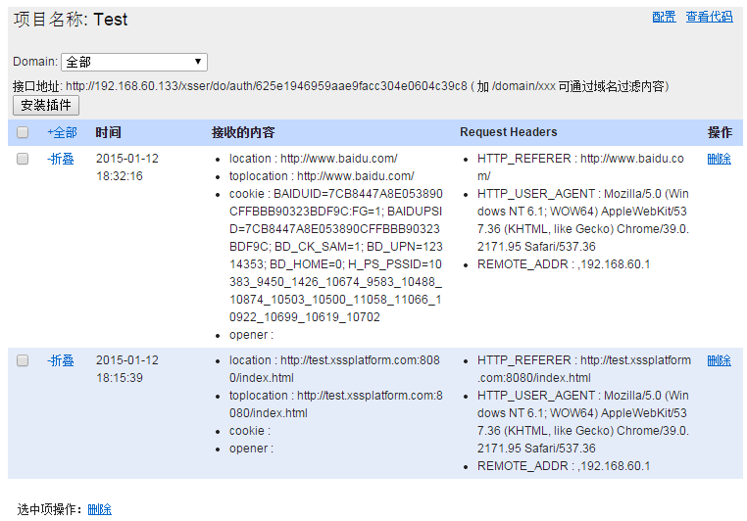
XSS平台

Slide 58
XSS分类
Reflected XSS (Non-persist XSS)
跨站代码一般存在于链接中，请求这样的链接时，跨站代码经过服务端反射回来，这类跨站的代码一般不存储到服务端
Stored XSS (Persist XSS)
这是利用起来最方便的跨站类型，跨站代码存储于服务端（比如数据库中）
DOM based XSS
一种基于DOM的跨站，这是客户端脚本自身解析不正确导致的安全问题

Slide 59
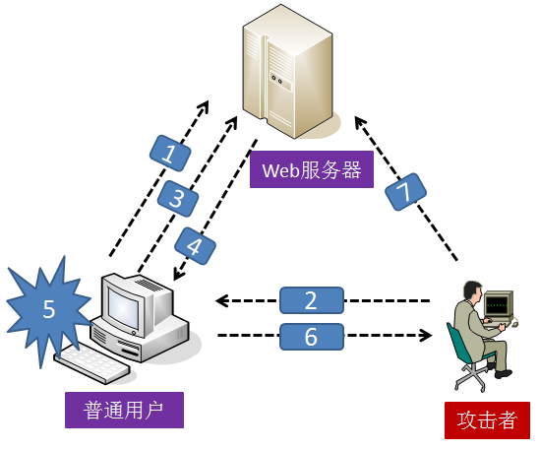
1、用户正常登陆
2、攻击者把恶意的URL提交给客户
3、用户查请求恶意攻击者的URL
4、服务器对攻击者的JS做出回应
5、攻击者的JS在客户浏览器执行
6、用户的浏览器向攻击者发送会话令牌
7、攻击者劫持用户会话

Slide 60
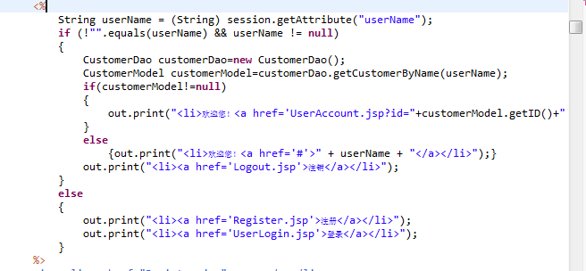
跨站脚本攻击
存储型跨站脚本攻击
反射型跨站脚本攻击
<%out.print(request.getParameter("param")); %>

Slide 61
跨站脚本防护
对输出数据使用HTMLEncode对一些字符做转义处理
String safe = ESAPI.encoder().encodeForHTML
(request.getParameter("input"));
<span><%=ESAPI.encoder().EncoderForHTML
(“<script>alert(document.cookie)</script>”,”HTML”)%></span>
<span> &lt;script&gt;alert&#x28;document.cookie&#x29;&lt;&#x2f;script&gt; </span>

Slide 62
跨站脚本攻击防护
全局拦截 （全局过滤器、拦截器），适用于不包含富文本的情况
Servlet的doFilter、Spring的Interceptor类，对所有的访问请求进行监听。正确的姿势是在过滤器中对<>&’”=等字符转义处理，可使用ESAPI或者common-lang.jar的StringEscapeUtils类或者Spring的HtmlUtils来实现。
富文本交互，白名单过滤
ESAPI.validator().getValidSafeHTML("getValidSafeHTML", keyword, keyword.length(), true)

Slide 63
跨站脚本攻击防护—Spring MVC
项目级过滤
<context-param> <param-name>defaultHtmlEscape</param-name> <param-value>true</param-value> </context-param>
2. 页面级过滤
在包含form的jsp页面中添加
<spring:htmlEscape defaultHtmlEscape="true" />
3. 表单元素级过滤
在form元素中添加
<form:form htmlEscape=“true”>或
<form:input path="someFormField" htmlEscape="true" />

Slide 64
会话安全及其安全编码

Slide 65

CSRF跨站请求伪造
某日吃饭，看到小饭店里的wifi密码是zlyplxh，感觉甚怪。
问老板，这密码好难记啊。老板笑答，不难，就是“再来一瓶老雪花”。我一边读，一边输入密码。
就听那面服务员，嘭的一声，上来一瓶

Slide 66
跨站点请求伪造(CSRF)
Cross-site Request Forgery
在某个恶意站点的页面上，促使访问者请求被攻击网站的某个 URL，从而达到改变服务器端数据的目的
攻击者盗用了你的身份，以你的名义发送恶意请求
诞生于2000年，火于2007/2008年
90%的网站存在此类漏洞
特征为目标站点无token或者referer限制
利用方式分GET与POST两种

Slide 67
CSRF缺陷代码
A站点：
String user = session.getAttribute(“user”);
String pass = request.getParameter(“pass”);
PreparedStatement ps = con.prepareStatement(“update UserTB set password=? Where user=?”);
ps.setString(1,user);
ps.setString(2,pass);
con.executeUpdate();
恶意站点上的代码
GET方式 POC
<img src=http://siteA/updateuser.jsp?pass=123456>
POST方式POC
<form action=http://siteA/updateuser.jsp method=POST>
<input type="text" name="pass" value="123456" />
</form>
<script> document.forms[0].submit(); </script>

Slide 68
CSRF防护
检测Referer
HTTP Referer是header的一部分，当浏览器向web服务器发送请求的时候，一般会带上Referer，告诉服务器我是从哪个页面链接过来的
request.getHeader("REFERER");
通过检查Referer的值，我们就可以判断这个请求是合法的还是非法的，但是问题出在服务器不是任何时候都能接受到Referer的值，所以Refere Check 一般用于监控CSRF攻击的发生，而不用来抵御攻击。

Slide 69
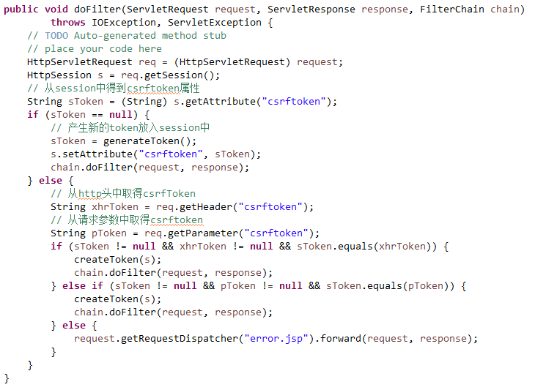
合规代码示例
添加Token检测

Slide 70
CSRF Token使用原则
Token要足够随机--只有这样才算不可预测
Token是一次性的，即每次请求成功后要更新Token--这样可以增加攻击难度，增加预测难度
Token要注意保密性--敏感操作使用post，防止Token出现在URL中
如果同域下存在xss的话，除了验证码，其他的方式都无法防御这个问题。

Slide 71
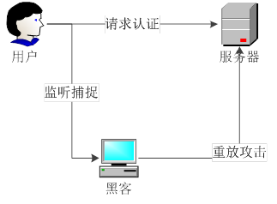
重放攻击
重放攻击（Replay Attacks）又称重播攻击、回放攻击或新鲜性攻击（Freshness Attacks），是指攻击者发送一个目的主机已接收过的包，特别是在认证的过程中，用于认证用户身份所接收的包，来达到欺骗系统的目的，主要用于身份认证过程，破坏认证的安全性。

Slide 72
重放攻击防护
目前有效的防会话重放的方式有序列号、时间戳、HMAC挑战应答认证方法，应用系统在设计时，根据业务系统设计需求进行选择。
对于一般重要场景，可采用序列号、时间戳方式防会话重放；
对于安全级别较高的业务操作（如转账、交易等请求），应使用数字证书和随机字符串签名做挑战应答的方式防护重放攻击。

Slide 73
重放攻击防护—序列号
通信双方在初次建立通信时协商一对初始序列号，并约定序列号递增算法；
客户端每次发起请求时，通过约定算法对序列号处理，把序列号和业务数据一起发送给服务器端，服务器端通过本地存储的序列号经过运算后与客户端请求序列号进行对比验证；
验证通过后，进行业务操作；
客户端也用同样的方式验证服务器端的响应序列号。

Slide 74
重放攻击防护—时间戳
客户端每次发起请求时，获得系统时间戳，把时间戳和业务数据一起发送给服务器端。
服务器端获得系统时间戳，跟客户端发送过来的时间戳做对比，如果时间差在指定的范围内，则验证通过。

Slide 75
重放攻击防护—挑战/应答（HMAC）
先由客户端向服务器发出一个验证请求。
服务器接到此请求后生成一个随机数并通过网络传输给客户端（此为挑战）。
客户端将收到的随机数作为密钥（K），对用户数据（text）进行hmac运算，然后将运算结果作为认证提交给服务器端（此为应答）。
与此同时，服务器也使用该随机数与存储在服务器数据库中的该客户数据进行HMAC运算，如果服务器的运算结果与客户端传回的响应结果相同，则认为客户端是一个合法用户。

Slide 76
重放攻击防护—验证码
客户端访问一个带有验证码的表单页面，服务器端生成验证码并保存在session中；
客户端提交表单后，服务器先对提交的表单数据的验证码进行校验；
无论验证码是否校验通过，都更新或销毁用于存放验证码的session值，若使用更新session值的方式，要保证session值的随机性，不能让攻击者猜到，直到下一次验证码生成。

Slide 77
重放攻击防护—验证码

Slide 78
身份认证及其安全编码

Slide 79
身份安全认证——访问控制
越权漏洞，是一种"基于数据的访问控制"设计缺陷引起的漏洞。
Web 应用程序接收到用户请求，服务器端执行操作时，没有判断数据的所属人，或判断判断操作执行权限时，从用户提交的 request 参数（用户可控数据）中，成为了数据获取或操作执行的主键，导致恶意攻击者可以通过变换键值，访问了不属于自己的数据，或执行了不授予自己的操作。
垂直越权：误以为普通用户不知道管理操作数据包结构。
任意用户信息查询、修改，访问管理页面、执行管理操作。

Slide 80
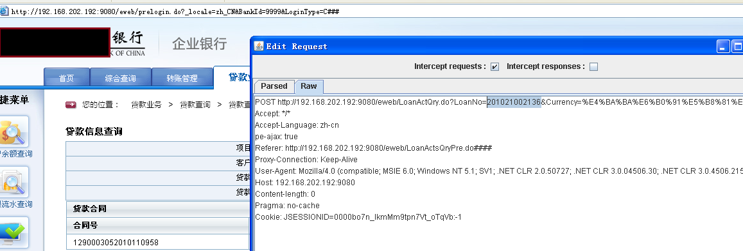
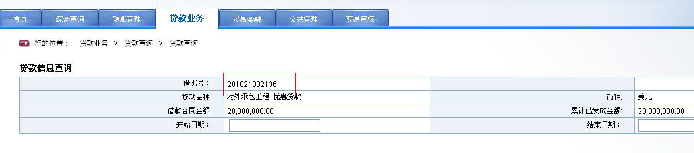
某网银越权查看任意贷款记录

Slide 81
水平越权
水平越权漏洞，是一种“基于数据的访问控制”设计缺陷引起的漏洞。由于服务器端在接收到请求数据进行操作时没有判断数据的所属人而导致的越权数据访问漏洞。如服务器端从客户端提交的request参数（用户能够控制的数据）中获取用户id，恶意攻击者通过变换请求ID的值，查看或修改不属于本人的数据。

Slide 82
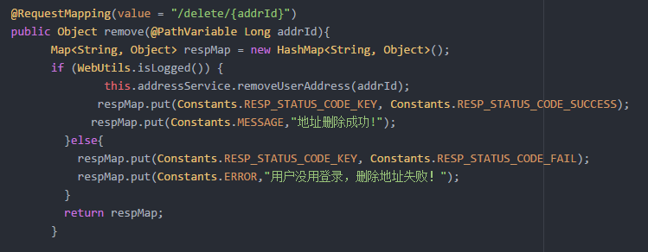
水平越权漏洞
Notes:
这里根据addrID删除用户地址信息，存在水平越权漏洞

Slide 83
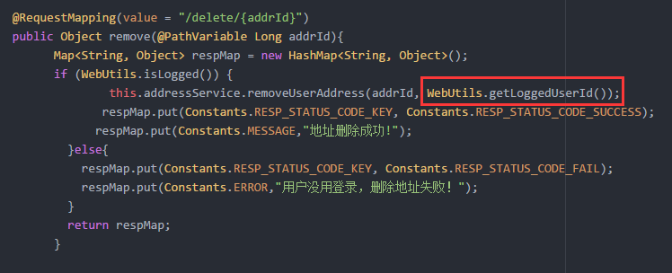
水平越权漏洞防护
在用户进行操作时，从session中获取用户id，将传入的参数与用户的身份做绑定校验
Notes:
改进方法，比对用户身份

Slide 84
水平越权防护
public boolean isValidateUser(HttpServletRequest request) {
String suid=request.getSession().getAttribute("userid").toString();
int userid=addressService.selectuserid(Integer.parseInt(request.getParameter("addid")));
if(Integer.parseInt(suid)==userid)
{
return true;
}
return false;
}
Notes:
判断身份是否和session中的userid相同

Slide 85
垂直越权——漏洞代码
@RequestMapping(value = "deleteUser")
public String deleteUser(HttpServletRequest request)throws Exception {
int id = request.getParameter("userId");
try {
userManager.delete(id);
request.setAttribute("msg", "删除用户成功");
} catch (ServiceException e) {
// logger.error(e.getMessage(), e);
request.setAttribute("msg", "删除用户失败");
}
return list(request);
}
Notes:
垂直越权执行操作的代码其实是类似的，只是执行的操作不一样，普通用户不知道管理员的操作请求长什么样，参数是什么而已。

Slide 86
垂直越权
public class PrivilegeFilter implements Filter{
public void init(FilterConfig config) throws ServletException{
// 获取资源访问权限配置
String fileName=config.getInitParameter("privilegeFile");
String realPath=config.getServletContext().getRealPath(fileName);
try{
properties.load(new FileInputStream(realPath));
}
catch(Exception e){
config.getServletContext().log("读取权限控制文件失败",e);
}
}
}

Slide 87
垂直越权
将权限访问规则存入 privilege.properties 文件中：
admin.do?action=* = super
list.do?action=add = admin
list.do?action=view = guest
Web.xml 中配置过滤器权限：
<filter>
<filter-name>privilegeFilter</filter-name>
<filter-class>com.filter.privilegeFilter</filter-class>
<init-param>
<param-name>privilegeFile</param-name>
<param-value>/WEB-INF/privilege.properties</param-value>
</init-param>
</filter>

Slide 88
垂直越权
public void doFilter(ServletRequest req, ServletResponse res, FilterChain chain)throws Exception{
String requestUri=request.getRequestURI().replace(request.getContextPath()+"/", "");
String action=request.getParameter("action");action=action==null?"":action;
String uri=requestUri+"?action="+action;
String role=(String)request.getSession().getAttribute("role");
role=role==null?"guest":role;boolean authen=false;
for(Object obj:properties.keySet()){
String key=(String)obj;
if(uri.matches(key.replace("?", "\\?").replace(".", "\\.").replace("*", ".*"))){
//判断用户是否具有资源的访问权限
if(role.equals(properties.get(key))){authen=true;break;}
}
}
if(!authen){throw new RuntimeException("您无权访问该页面，请以合适的身份登录后查看。");}
chain.doFilter(request, response);
}

Slide 89
垂直越权
Spring Security 提供了基于 URL 和 Method 的访问控制：
<sec:http>
<sec:intercept-url pattern="/super_portal.do**" access="ROLE_SUPER" />
<sec:intercept-url pattern="/manager_portal.do**" access="ROLE_MANAGER" />
<sec:intercept-url pattern="/**" access="ROLE_USER" />
<sec:form-login />
<sec:logout />
</sec:http>

Slide 90
接口调用及其安全编码

Slide 91
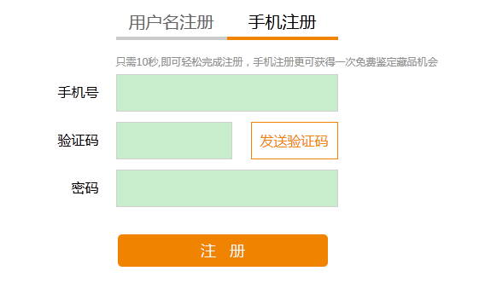
看到这个页面，你能想到什么？

Slide 92
我能想到的
验证码缺陷1——暴力破解
验证码缺陷2——短信轰炸
验证码缺陷3——验证码信息返回
验证码缺陷4——任意手机号发送
验证码缺陷5——验证码过期机制

Slide 93
短信炸弹
调用短信接口时未经过任何校验，重复调用造成信息轰炸。
@RequestMapping("/{phone}/sendSMS.do")
public void sendSMS(@PathVariable("phone")String phone,HttpServletRequest req,HttpServletResponse res){
service.sendMessage(phone, req.getParameter("smsContent"));
DoAjax.resultJson(res, true);
}

Slide 94
短信炸弹防护
调用短信验证码接口，应考虑规定时间内发送次数、判断短信验证码是否已经使用过、短信验证码是否正确、短信验证码是否超时、短信验证码错误次数等。
if(mobile!=null && !mobile.equals("")){
String smsVal = redisCache.get("SMS"+mobile);
String smsTime = redisCache.get("SMSTIME"+mobile);
//限定短信发送频率
if(StringUtils.isNotEmpty(smsVal) && StringUtils.isNotEmpty(smsTime)){
String timeout = Constants.BUSS_MSGCODE_TIMEOUT;
int cutTime=(int) (Integer.valueOf(timeout)-(new Date().getTime()-Long.valueOf(smsTime))/1000);
return New.chainMap().add("success", "验证码还在有效期内，请勿重复获取！").add("cutTime", cutTime);
}
//其他业务处理……………………
}

Slide 95
业务逻辑安全

Slide 96
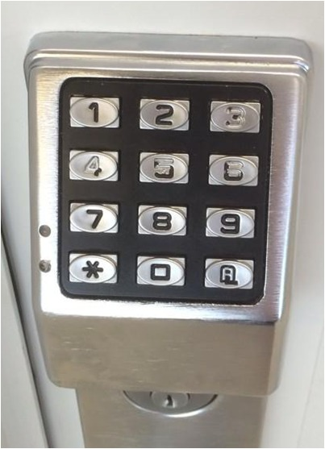



代码未写，漏洞已出
2000元一台，把钱给老王
老板，买台冰箱
交易系统
马上发货
攻击者
老王，给你1块钱
他把钱给我了
支付系统

Slide 97
业务安全
在电子银行系统中，除了常规的如SQL，XSS，CSRF、XXE等web漏洞外，更重要的是其业务上的安全。银行业务直接关系到用户的经济利益，因而保证其业务上的安全及其重要。
分类
账户信息安全
业务数据安全
业务流程安全
业务接口安全

Slide 98
账户信息安全
账户是一个系统的入口，关系到用户最直接的利益，因而账户的安全在业务安全中占及其重要的地位。账户体系分多个层次，每个环节的漏洞，都将给用户带来极大的损失。
分类
信息查询
撞库风险
弱密码
密码找回

Slide 99
账户信息安全
密码找回凭证太弱，容易被爆破
WooYun: 当当网任意用户密码修改漏洞
密码找回凭证可以从客户端、URL、网页源代码中直接获取
WooYun: 走秀网秀团任意密码修改缺陷
最后提交新密码时修改用户ID为其他ID
WooYun: 携程旅行网任意老板密码修改(庆在wooyun第100洞)
跳过验证步骤、找回方式，直接到设置新密码页面
WooYun: OPPO手机同步密码随意修改，短信通讯录随意查看
找回密码时没有在服务器上验证用户名与邮箱是否匹配便发送了验证码
WooYun: 魅族的账号系统内存在漏洞可导致任意账户的密码重置

Slide 100
业务数据安全
金额数据篡改
抓包修改金额等字段，例如在支付页面抓取请求中商品的金额字段，修改成任意数额的金额并提交，查看能否以修改后的金额数据完成业务流程。
案例： WooYun: 12308订单支付时的总价未验证漏洞(支付逻辑漏洞)
商品数量篡改
抓包修改商品数量等字段，将请求中的商品数量修改成任意数额，如负数并提交，查看能否以修改后的数量完成业务流程。
案例： WooYun: 蔚蓝团支付逻辑漏洞(可负数支付)

Slide 101
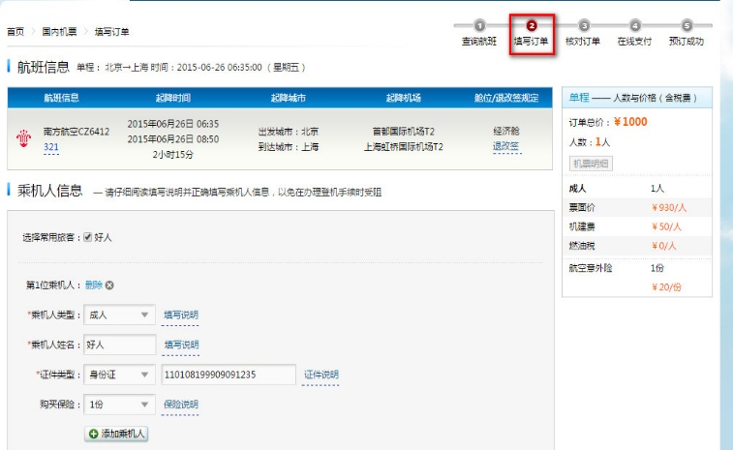
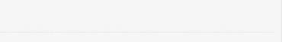
参数篡改威胁与安全设计

Slide 102
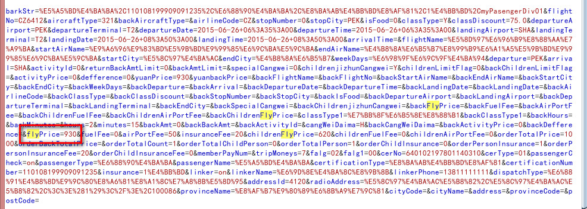


Slide 103
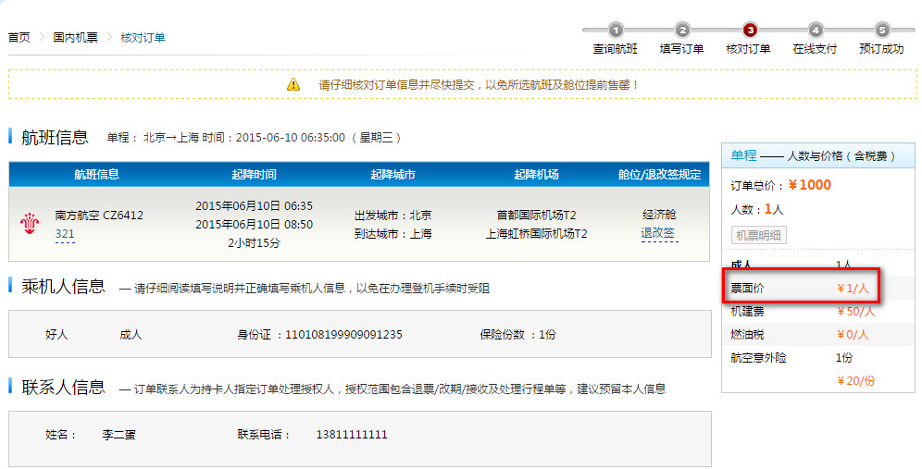

来一场说走就走的1元旅行

Slide 104
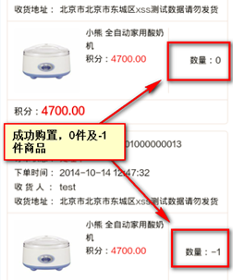
参数合理性校验

Slide 105
业务流程安全
顺序执行缺陷
部分网站逻辑可能是先A过程后B过程然后C过程最后D过程。
用户控制着他们给应用程序发送的每一个请求，因此能够按照任何顺序进行访问。于是，用户就从B直接进入了D过程，就绕过了C。如果C是支付过程，那么用户就绕过了支付过程而买到了一件商品。如果C是验证过程，就会绕过验证直接进入网站程序了。

Slide 106
业务流程安全
最后提交新密码时修改用户ID为其他ID
WooYun: 携程旅行网任意老板密码修改(庆在wooyun第100洞)
跳过验证步骤、找回方式，直接到设置新密码页面
WooYun: OPPO手机同步密码随意修改，短信通讯录随意查看

Slide 107
简单总结

Slide 108
数据交互安全
SQL 注入
预编译
跨站脚本
输入输出编码（HTML，JavaScript，CSS，Ajax）
ESAPI
跨站请求伪造
Token 校验、referrer 强校验
XXE
限制 DTDs 参数解析

Slide 109
数据交互安全
命令注入
命令白名单
敏感字符过滤
HTTP 响应分割
过滤 \r \n
文件上传
检测文件大小、文件内容、后缀
二次渲染，保存文件随机命名，路径不可解析
文件下载
路径白名单、过滤目录跳转、文件 ID 映射存储路径

Slide 110
数据交互安全
XPath 注入
XQuery 参数化查询、ESAPI 编码
服务器端请求伪造
黑、白名单地址端口协议

Slide 111
会话安全
Session 管理
用户的登陆状态发生变化，更新用户 session ID
登陆前后 session 更新
会话有效期内，同类客户端再次登陆 session ID 更新
不要试图自定义 Session ID 或重写 java.security.SecureRandom
Cookie 管理
有效时间不超过 24 小时
启用 HttpOnly、x-xss-protection、secure flag
会话重放
重要操作通过序列号、数字证书实现防重放保证请求唯一性

Slide 112
口令安全
密码强度策略
口令复杂度校验、弱口令匹配
图形验证码
组合或逻辑、模拟操作
服务器端校验、校验并更新
认证错误限制锁定
错误次数、错误频率账户锁定、IP 地址锁定
短信验证码
单次使用、时间和身份校验防短信炸弹、验证码错误失效防爆破
Notes:
为了减轻服务器的压力，前端用 js 检测，后端再检测一次
为什么要锁定 IP？因为不仅要防图形验证码自动化识别导致的爆破，还要防止撞库。

Slide 113
身份安全认证
水平越权
判断请求发起者与请求数据所有者、请求操作执行者
Session Session Session
垂直越权
判断请求发起者权限与请求数据访问权限、请求操作执行权限
Session Session Session

Slide 114
资源及异常处理
资源处理
调用资源，一定要释放
异常处理
自定义异常页面，在发生404、500等异常时，跳转到自定义页面

Slide 115
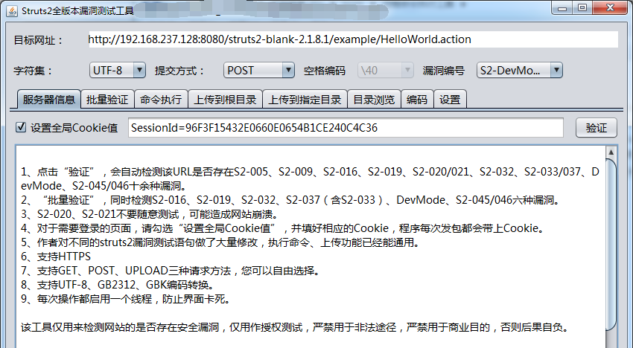
框架及组件安全
尽量避免使用Struts 2
选用组件尽量用最新版
JDK如不需考虑兼容性，使用1.8版本
关注安全动态，关注厂商安全预警，及时修补

Slide 116
安全开发
04

Slide 117
应用架构
服务监控与控制
CDN
LVS
Nginx
日志审计
身份认证
APP
业务1
DB
数据交互
认证
访问控制
LDAP认证
业务2
Redis
Web
业务…
核心系统
File Server
业务n
其他后端
应用配置

Slide 118
应用安全生命周期
需求
设计
编码
测试
发布运营
安全需求分析
受攻击面分析
安全开发规范
功能安全测试
集成测试
关键目标识别
威胁建模
源代码安全审计
渗透测试
最终安全评审
安全设计方案
安全加固
01 业务安全需求提炼
安全响应
01 业务部门
02 架构、组件主要威胁识别
02 架构师
03 系统安全实现和测试
03 开发人员
04 上线测试及运营管理
04 运维人员
05 安全开发生命周期推进、工具手段提供、安全评审、培训和知识管理
05 安全人员

Slide 119
应用安全生命周期
需求
设计
编码
测试
发布运营
安全需求分析
受攻击面分析
安全开发规范
功能安全测试
集成测试
关键目标识别
威胁建模
源代码安全审计
渗透测试
最终安全评审
安全设计方案
安全加固
01 业务安全需求提炼
安全响应
01 业务部门
02 架构、组件主要威胁识别
02 架构师
03 系统安全实现和测试
03 开发人员
04 上线测试及运营管理
04 运维人员
05 安全开发生命周期推进、工具手段提供、安全评审、培训和知识管理
05 安全人员

Slide 120
外汇交易中心实践案例
安全SDK开发（全局输入过滤、数据格式验证、输出编码、防SQL注入、文件上传安全、验证码、数据哈希处理、数据加解密处理、密码强度识别、数字证书双向认证）
外汇交易中心两套框架的安全评估
开发规范建设
从技术规范入手，落实到代码中，从下往上推进，逐步建立SDL完整体系。

Slide 121
民生银行实践案例
在应用设计时，导出安全需求设计规范。
梳理所有业务功能，处理流程，交互参数，以功能为维度，细化到代码甚至请求。通过梳理业务手动发现风险和漏洞。
结合工具和平台的手段，自动化发现业务安全风险。
安全需求设计平台
安全编码规范
漏洞生命周期管理平台
Notes:
安全需求设计平台（在里面设定风险识别表，在应用设计时，通过勾选，导出安全需求设计规范），开发过程中（安全编码规范、代码审计），漏洞生命周期管理平台（推动发现的漏洞进行修复，如代码审计、渗透测试）

Slide 122
安全开发落地模型
互为补充，互为参考
准则
安全需求设计规范
安全编码规范
安全测试规范
安全开发
安全知识库
安全需求评审
安全测试
开发规范约束
验证
安全设计
安全设计要点
源代码安全审计
安全编码
漏洞利用方法
安全架构
安全编码要点
渗透测试
发现 问题
修复
补充
安全开发体系

Slide 123
谢谢！

